Slide 1
Родительское собрание в подготовительной к школе группе №8
«Роль семьи в воспитании патриотических чувств у дошкольников»
Автор материала:
Устинова Юлия Олеговна,
воспитатель первой кв. категории, МАДОУ 47 «Дельфин»,
г.о. Мытищи, январь 2023 год.

Slide 9
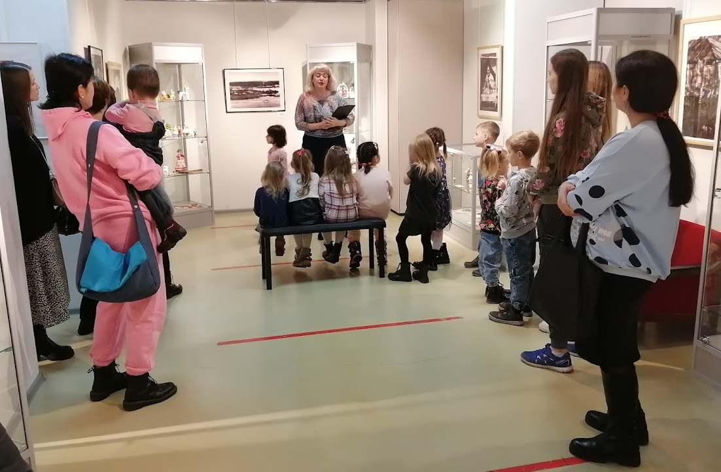
Благодарим за внимание и участие
Ноябрь 2022 г. Мытищинская галлерея искусств.
Дети 8 подг. группы с педагогом и родителями на выставке «Дымковская игрушка».

